Slide 1
オーストラリアテニス選手 留学生募集
私たちと一緒に海外のテニスで充実した練習をしませんか？

Slide 2
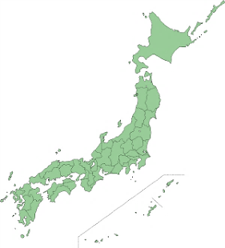
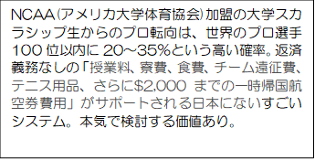
世界に通用する人間育成、国際化プロジェクト
国際レベルのプロテニス選手の輩出
国際交流(選手交流・海外テニス留学生の誘致・コーチおよび関係者の交流)
国際感覚と夢を持った子供たち(国際人)の育成＋海外での実体験
英語力がない場合は大学のスカラシップが取れない。日本からはテニス選手がスカラシップ獲得は無に等しい状態
・国際人およびプロ選手と
して日本で活躍
・自国Jrの成長に寄与
・テニス＋高校留学
・短期テニス＋語学留学
・小中学生テニス＋語学
実体験のための遠征
・テニス留学生の誘致
・テニス関係者の交流

Slide 4
海外費用（相談） ・宿泊費 ・学校費用 ・テニスアカデミー費用 ・大会費用
担当 連絡先 Email: info@kcjta.com
電話番号：029－826－0858

